Slide 1
THE FARM 51 GROUP SA
STRATEGIA SPÓŁKI 2023-2026

Slide 2
THE FARM 51 – KIM JESTEŚMY?
The Farm 51 jest jednym z najbardziej doświadczonych zespołów w polskiej branży gier. Tworzymy gry singleplayer oraz multiplayer na PC i konsole, aplikacje VR oraz uczestniczymy w wielu innowacyjnych projektach edukacyjnych i komercyjnych.
Źródło grafik: www.flaticon.com
© 2023 THE FARM 51 GROUP S.A. Wszelkie prawa zastrzeżone

Slide 3
THE FARM 51 – KIM JESTEŚMY?
Nasze projekty łączą doświadczenie wyniesione z produkcji gier, zaawansowane rozwiązania technologiczne oraz zamiłowanie do opowiadania ciekawych, niebanalnych historii.
+
© 2023 THE FARM 51 GROUP S.A. Wszelkie prawa zastrzeżone

Slide 4
THE FARM 51 – FAKTY
PONAD 18 LAT NA RYNKU
Firma założona w 2005 roku przez trzech weteranów branży gier
DEWELOPER I WYDAWCA
Zawsze chcieliśmy tworzyć unikatowe gry, a od 2016 rozwijamy działalność self-publishing
18+
ZESPÓŁ
Zespół The Farm 51 to ponad 100 osób w siedzibie firmy w Gliwicach oraz pracujących zdalnie
DOŚWIADCZENIE
Kilkanaście ukończonych gier, aplikacji VR i projektów serious application
Źródło grafik: www.flaticon.com
WIRTUALNA RZECZYWISTOŚĆ
Pionierskie projekty na rynku VR. Stworzyliśmy aplikacje VR na Oculus Rift, HTC Vive, PlayStation VR, Samsung Gear VR itp.
RESEARCH & DEVELOPMENT
Szeroko zakrojona współpraca z placówkami naukowymi, edukacyjnymi i wojskowymi
© 2023 THE FARM 51 GROUP S.A. Wszelkie prawa zastrzeżone

Slide 5
GIEŁDA PAPIERÓW WARTOŚCIOWYCH
Od 2012 roku The Farm 51 jest spółką notowaną na NewConnect.
Od tego momentu nastąpił znaczący rozwój firmy, co zostało wyróżnione w 2019 r., kiedy firma otrzymała nagrodę Byków i Niedźwiedzi w kategorii „Spółka roku z rynku NewConnect” za skupienie na sobie aż 40 proc. wszystkich obrotów na NewConnect w 2018 r.
© 2023 THE FARM 51 GROUP S.A. Wszelkie prawa zastrzeżone

Slide 6
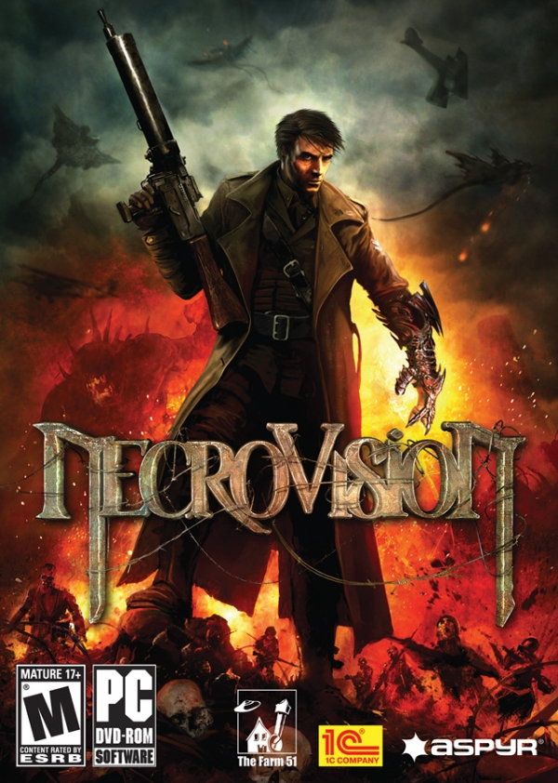
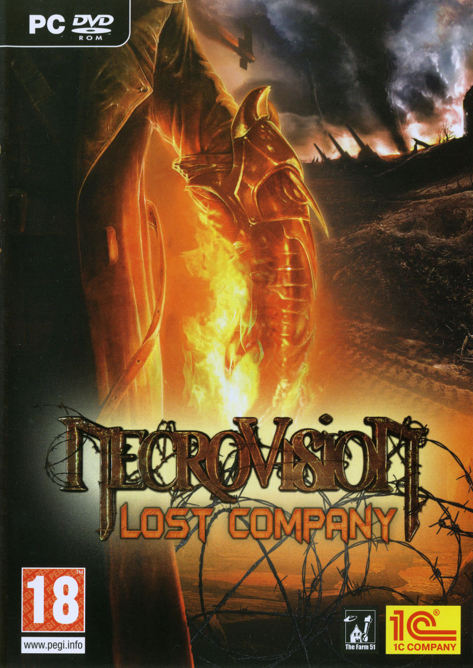
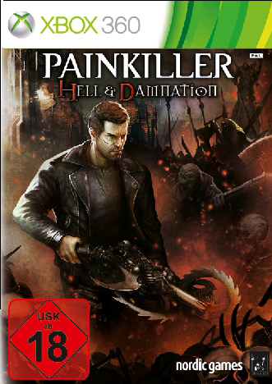
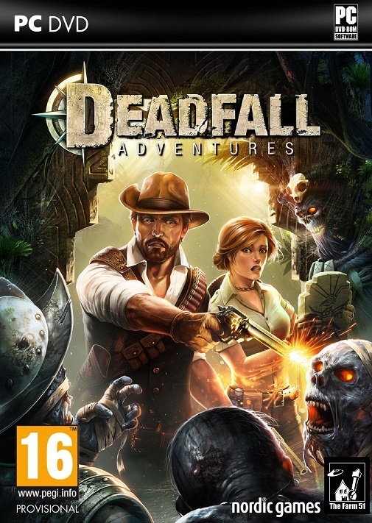
THE FARM 51 - KLUCZOWE PROJEKTY 2005-2015
2006
Time Ace
Nintendo DS
2009
NecroVisioN
PC
2010
NecroVisioN Lost Company
PC
2012
Painkiller Hell & Damnation
PC / X360 / PS3 / Mac / Linux
2013
Deadfall Adventures
PC / X360 / Mac / Linux / PS3(2014)
COOPERATION DEV
action-rpg
CD PROJEKT RED
Topware
© 2023 THE FARM 51 GROUP S.A. Wszelkie prawa zastrzeżone

Slide 7
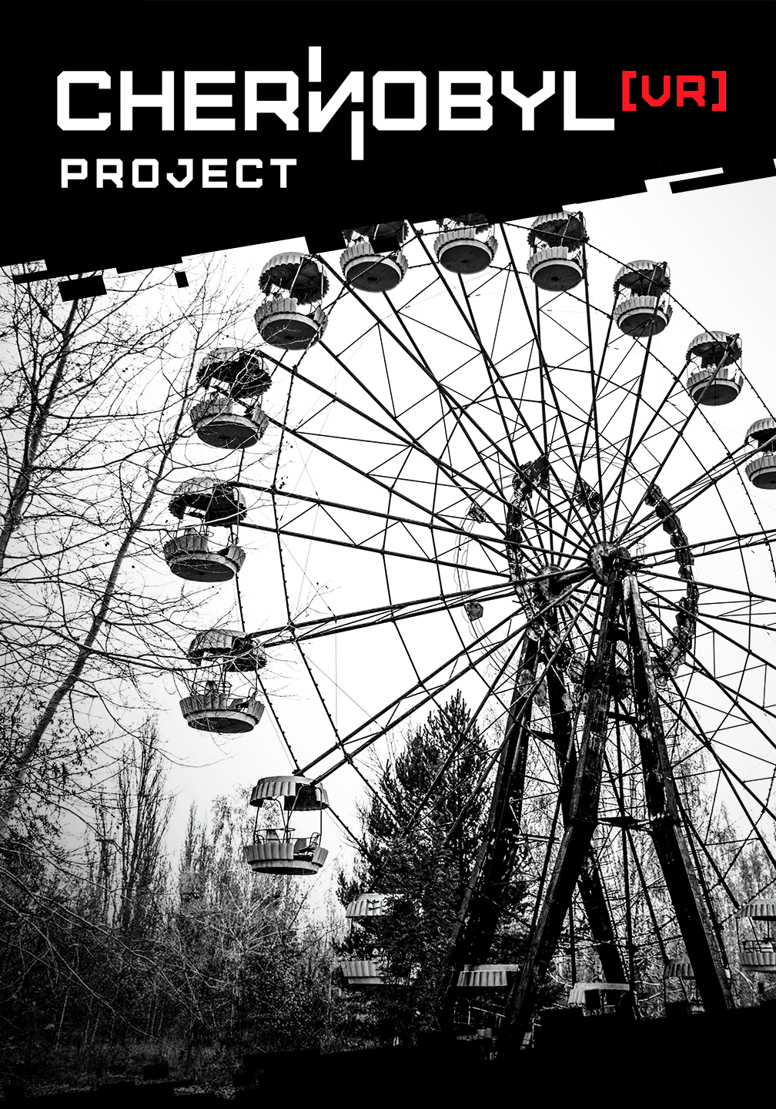
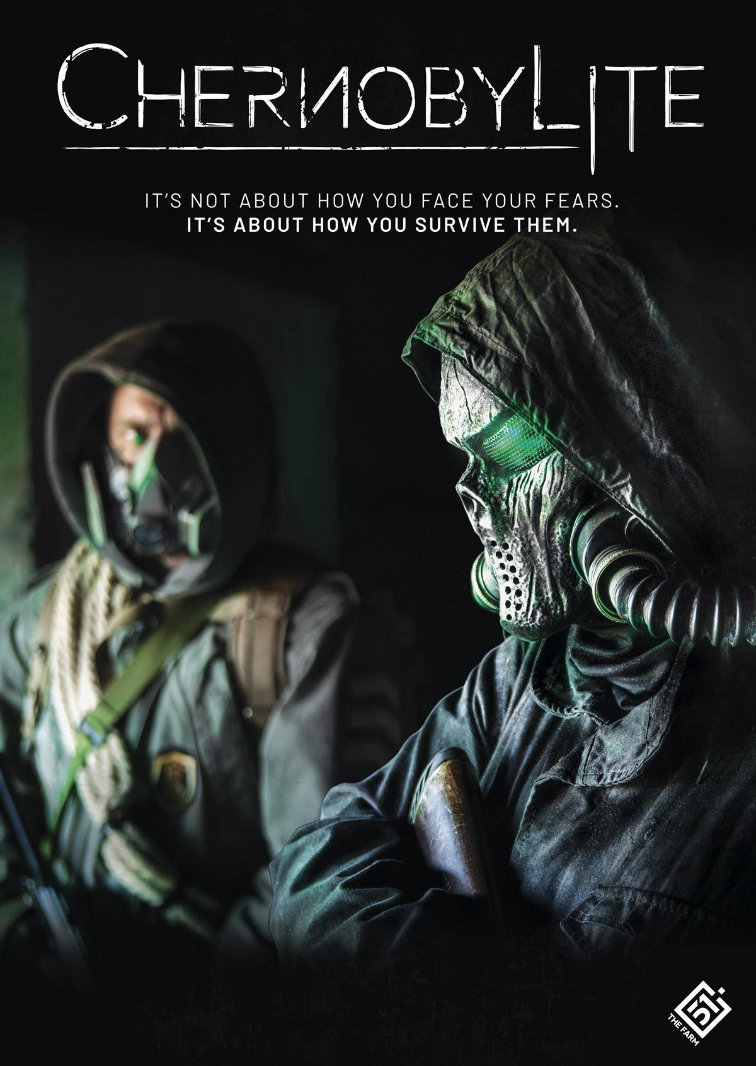
THE FARM 51 - KLUCZOWE PROJEKTY 2016-2022
2016
Chernobyl VR Project
Oculus / HTC Vive / Gear VR / PSVR
2017
Get Even
PC / PS4 / XB1
2018 EA - 2022 OBT
World War 3
PC
2019 EA - 2021
Chernobylite
PC/PS4/XB1 PS5/XSX
© 2023 THE FARM 51 GROUP S.A. Wszelkie prawa zastrzeżone

Slide 8
PROJEKTY BADAWCZO-ROZWOJOWE
2016-2019: Przeprowadzenie prac badawczych z zakresu hiper-realistycznej balistyki pocisków i pancerzy, fotorealistycznej wizualizacji środowiska oraz współpracy użytkowników online, a także opracowanie prototypu interaktywnego symulatora pola walki o budowie modułowej, opartego o symbiozę środowiska AR (rozszerzona rzeczywistość) i VR (wirtualna rzeczywistość). Kwota dofinansowania: 1 898 261 zł
2016-2020: REALITY51: Skonstruowanie nowych i rozbudowa istniejących narzędzi oraz technik służących do tworzenia fotorealistycznej grafiki 3D na potrzeby najnowszych aplikacji interaktywnych i wirtualnej rzeczywistości w ramach rozwijanej technologii Reality 51. Kwota dofinansowania: 2 556 697 zł
2017-2020: AUGOT- Opracowanie funkcjonalnego prototypu zaawansowanego generatora treści dodatkowych AUGOT – ADVANCED USER GENERATED CONTENT TOOL, działającego w środowisku PC, mobile oraz mobile VR. Kwota dofinansowania: 3 550 171 zł
2020-2022: LUDFX - Opracowanie zautomatyzowanego systemu proceduralnego generowania efektów specjalnych w grach wideo z uwzględnieniem charakterystyki dźwięku i muzyki. Kwota dofinansowania: 5 130 253 zł
2024-2026 (wniosek w ocenie): STAR - Opracowanie innowacyjnego zestawu narzędzi wsparcia produkcji gier wideo w silniku Unreal Engine 5 w celu wdrożenia innowacji procesowej, produktowej i opracowania prototypu rozgrywki. Kwota dofinansowania: 8 173 000 zł
Źródło grafik: www.flaticon.com
© 2023 THE FARM 51 GROUP S.A. Wszelkie prawa zastrzeżone

Slide 9
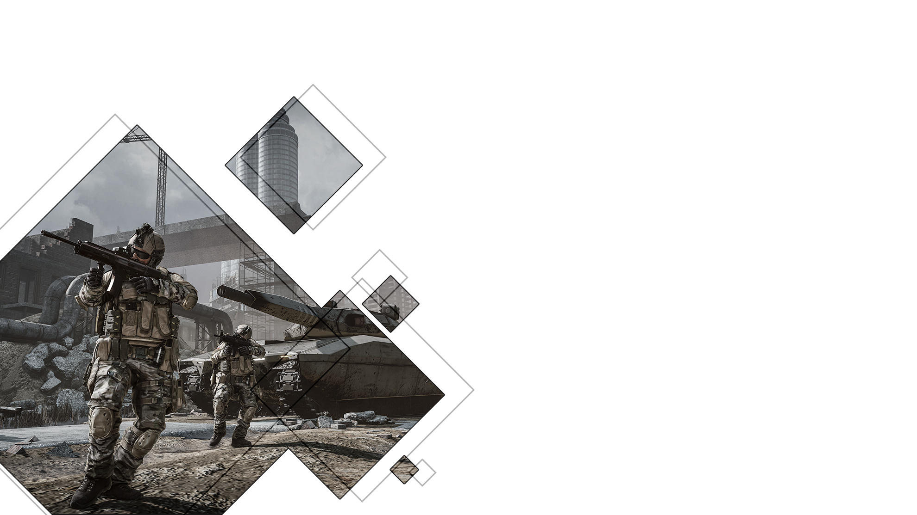
WORLD WAR 3 - PODSUMOWANIE
World War 3 jest pierwszą multiplayerową grą The Farm 51, stworzoną i wydaną samodzielnie z sukcesem.
Podczas wieloletniego procesu rozwoju tytułu World War 3, spółka nabyła unikalne w skali światowej umiejętności developmentu gier online multiplayer fps.
Dzięki pracy nad projektem World War 3 zdobyliśmy ogromne doświadczenie w zakresie tworzenia lokacji na bazie rzeczywistych referencji, wielopoziomowego level designu, konstruowania grywalnych mechanizmów rozgrywki osadzony w realiach militarnych, tworzenia zaawansowanych systemów personalizacji i progresji oraz systemów animacji i mechanik strzelania.
Wierzymy, że zdobyte podczas prac na projektem doświadczenie już procentuje w kolejnych projektach gier spółki.
© 2023 THE FARM 51 GROUP S.A. Wszelkie prawa zastrzeżone

Slide 10
WORLD WAR 3 - PODSUMOWANIE cz. 2
Pierwsza samodzielnie wydana gra spółki w formule self-publishingu P2P
TOP 1 STEAM w pierwszym tygodniu sprzedaży
Zbudowanie drugiego zespołu deweloperskiego samodzielnie tworzącego gry w spółce
Zdobycie unikalnych kompetencji w segmencie multiplayerowych gier akcji
Rozbudowa umiejętności w zakresie tworzenia zaawansowanych gier z gatunku fps
Pozyskanie dużego partnera wydawniczego do rozwoju gry
Konwersja tytułu z formuły gry P2P do F2P
Zdobycie kompetencji w zakresie GAAS
Udoskonalenie procesów produkcyjnych
Nawiązanie kontaktów biznesowych z kluczowymi podmiotami z segmentu gier online
Nawiązanie kontaktów biznesowych z segmentem militarnym
© 2023 THE FARM 51 GROUP S.A. Wszelkie prawa zastrzeżone

Slide 11
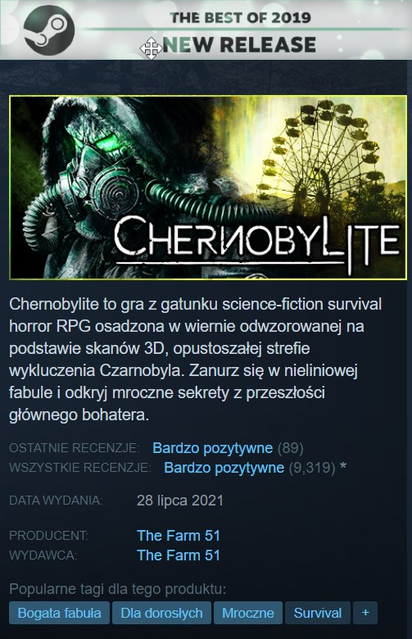
CHERNOBYLITE - PODSUMOWANIE
Marketing społecznościowy rozpoczęty kampanią Kickstarter w Q2 2019
Platformy docelowe: PC + konsole (łącznie 5 platform)
16 Października 2019 - Early Access PC (Steam i GOG)
Pełna wersja PC wydana w lipcu 2021
Wersje PS4/X1 wydane we wrześniu 2021
Wersje PS5/XSX wydane w kwietniu 2022
© 2023 THE FARM 51 GROUP S.A. Wszelkie prawa zastrzeżone

Slide 12
CHERNOBYLITE Osiągnięcia - TOP 10
Wysokie oceny mediów i graczy (75% Metacritic/85% Steam reviews)
Spektakularne kampanie Kickstarter i Early Access
Efektywny marketing - wysoka sprzedaż (blisko 1 mln kopii) i duża społeczność graczy (1.3 mln wishlist)
Stworzenie nowego silnego IP z perspektywami dalszego rozwoju
Zachowanie niezależności zespołu produkcyjnego
Unikatowe wykorzystanie technologii (fotogrametria)
Zawartość audiowizualna i podstawy designu do wykorzystania w przyszłych projektach
Premiera na 5 platformach sprzętowych
Utrzymanie zakładanych ram produkcyjnych i budżetowych
Liczne nagrody w mediach
© 2023 THE FARM 51 GROUP S.A. Wszelkie prawa zastrzeżone

Slide 13
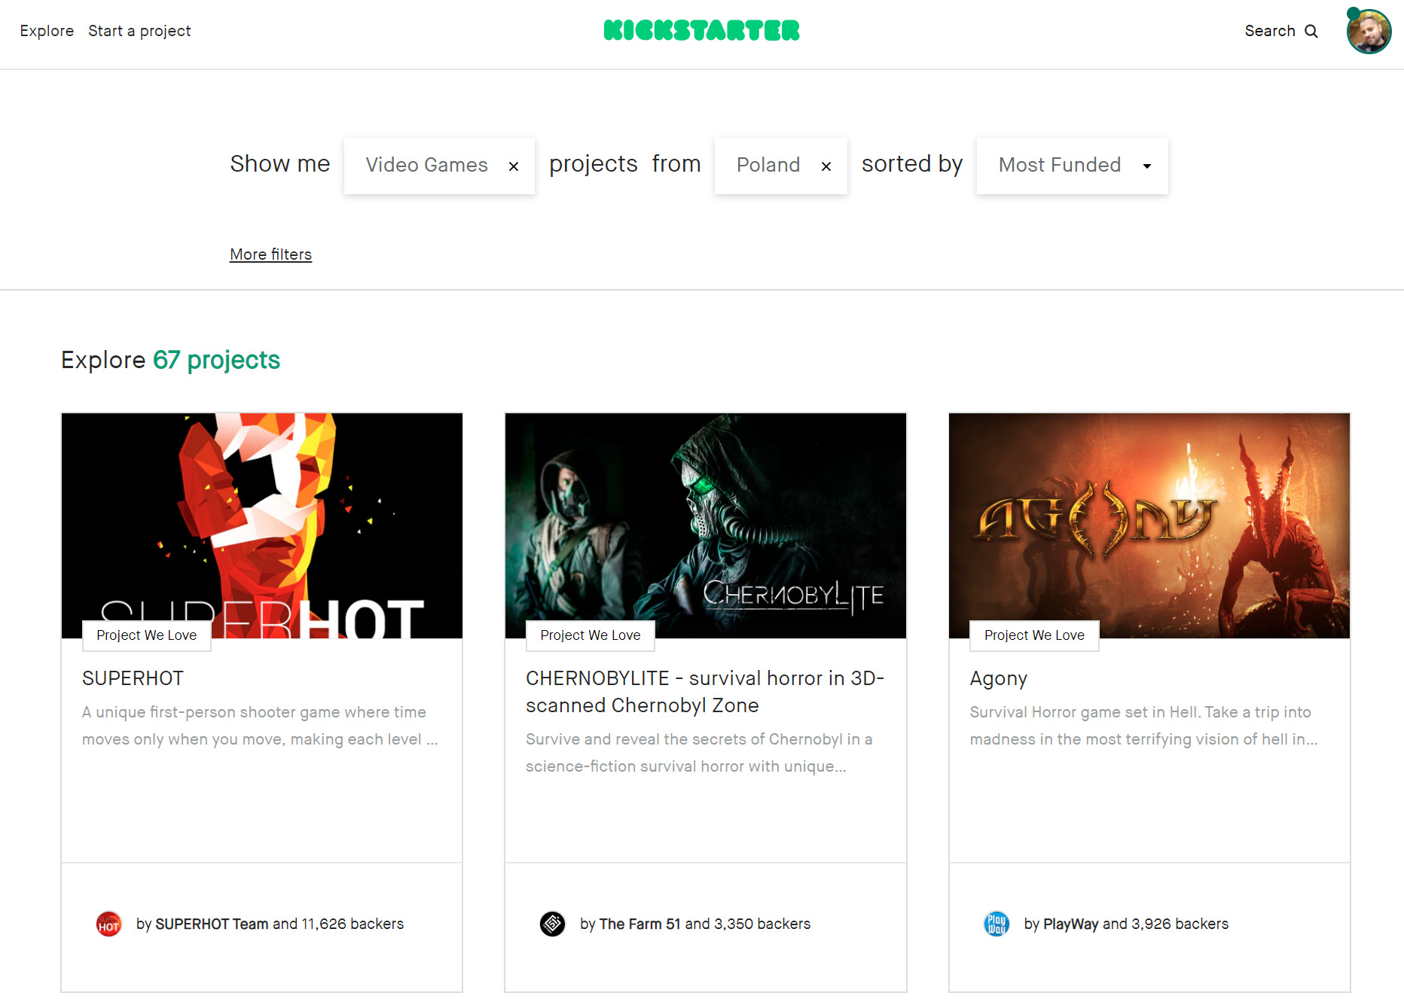
CHERNOBYLITE - sukces na Kickstarterze
#2 polskich gier na Kickstarterze
3350 wspierających
+75 tys. zapisów na wishlisty Steam
206% zakładanego celu
Średni poziom wpłaty 61 USD
Miliony wyświetleń wideo
Tysiące wzmianek w mediach
Demo z Kickstartera wygrało nagrody Big Fish Grand Prix i The Best Polish Indie
© 2023 THE FARM 51 GROUP S.A. Wszelkie prawa zastrzeżone

Slide 14
STRATEGIA SPÓŁKI
2023-2026
Cele strategiczne:
Umocnienie pozycji niezależnego dewelopera i wydawcy
Osiągnięcie wiodącej pozycji w segmencie rozbudowanych gier AA/AA+
Utrzymanie statusu lidera w zakresie rozwoju unikatowych technologii wspierających tworzenie gier oraz aplikacji interaktywnych
Osiągniemy je poprzez:
Rozwój marki Chernobylite w dotychczasowym zespole - samodzielne stworzenie i wydanie nowego projekt open-world RPG
Stworzenie nowej gry/marki FPS (nazwa kodowa Wardevil) w zespole World War 3
Rozwój technologii podwójnego zastosowania (militarne i gamingowe)
Rozwój projektów B + R (dotacje)
© 2023 THE FARM 51 GROUP S.A. Wszelkie prawa zastrzeżone

Slide 15
ROZWÓJ DOTYCHCZASOWYCH PROJEKTÓW
Dalsza monetyzacja tytułu
Dalsza monetyzacja i wsparcie tytułu
Rozwój projektów B + R (m.in. projekt STAR), nowe wnioski o dofinansowania
© 2023 THE FARM 51 GROUP S.A. Wszelkie prawa zastrzeżone

Slide 16
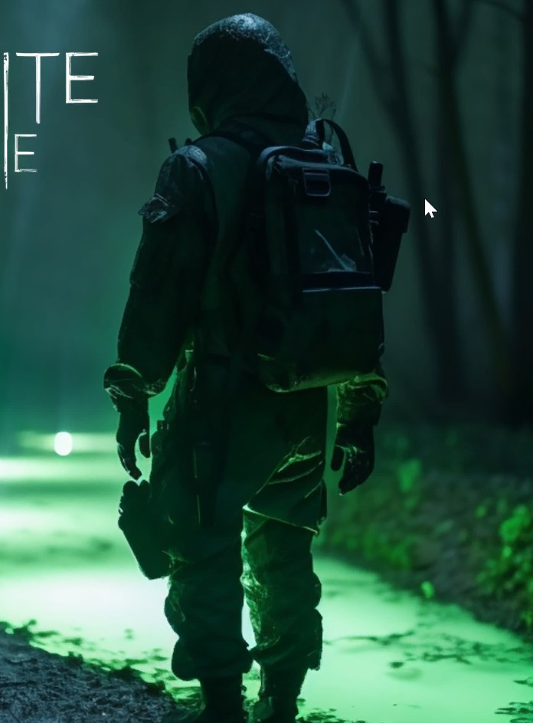
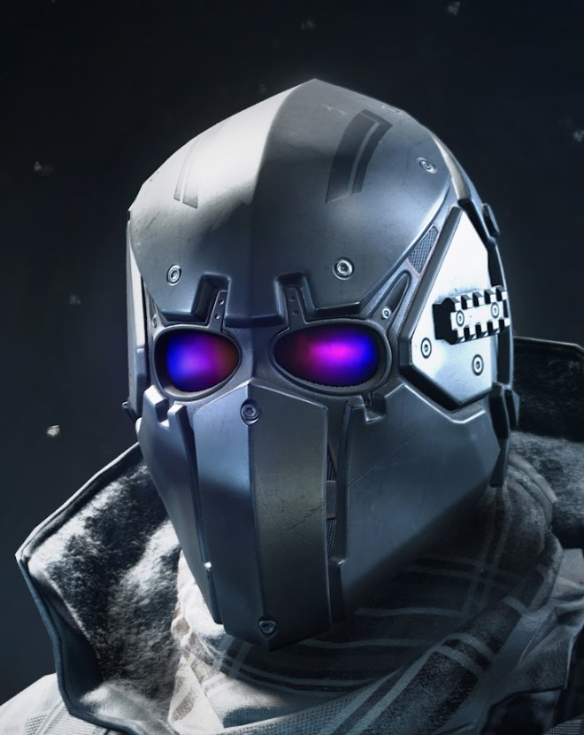
KLUCZOWE PROJEKTY 2023-2026
Nowa gra w uniwersum Chernobylite, nazwa kodowa: Chernobyfull
Nazwa kodowa: Wardevil
Powołanie nowej spółki rozwijającej projekty technologii podwójnego zastosowania
© 2023 THE FARM 51 GROUP S.A. Wszelkie prawa zastrzeżone

Slide 17
WORLD WAR 3
Co dalej z WW3?
Projekt będzie rozwijany przez Wydawcę bez konieczności wykonywania dalszych prac po stronie The Farm 51
W zamian za warunkowe przeniesienie praw autorskich The Farm 51 otrzymuje wynagrodzenie ratalne
The Farm 51 uczestniczy w zyskach z projektu
Uzgodniona z The Farm 51 strategia wsparcia projektu po stronie Wydawcy zakłada kilkuletnie intensywne nakłady na rozwój technologiczny i marketing
© 2023 THE FARM 51 GROUP S.A. Wszelkie prawa zastrzeżone

Slide 18
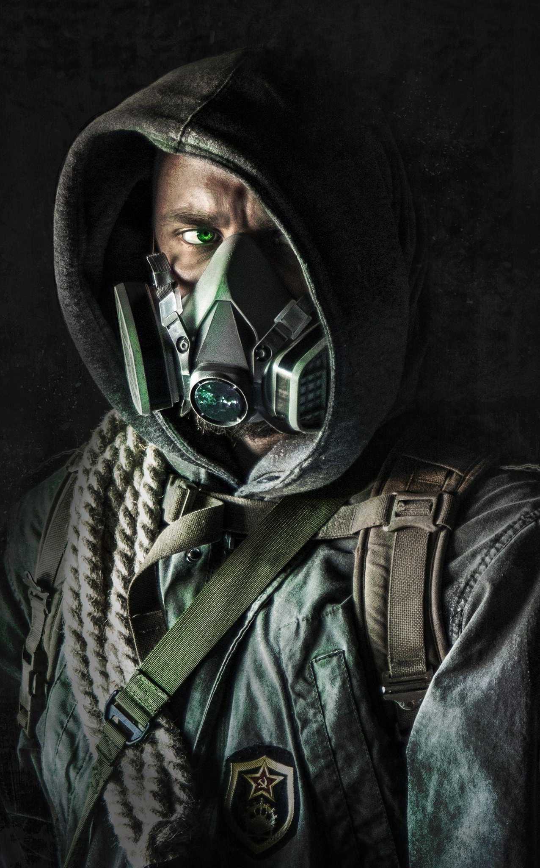
CHERNOBYLITE - Plany rozwoju i wsparcia
Q1-Q4 2023: Stabilna monetyzacja - rok 2023 daje niemal identyczny wolumen sprzedażowy co 2022 (nie licząc dodatkowej promocji Humble Bundle, w której sprzedaliśmy ponad 100 tys. kopii)
Q2-Q3 2023: Przejęcie praw wydawniczych na wszystkie platformy od All In! Games i samodzielne działania wydawnicze i marketingowe - odświeżenie stron sklepowych i intensyfikacja akcji promocyjnych
Q2 2024: Wydanie pozostałych DLC na PC i konsole, gra większa o 40% od wersji podstawowej, tzw. Ultimate Edition
Przełom 2024-2025: Wydanie wersji na Nintendo Switch
Stałe podtrzymywanie sprzedaży long-tail poprzez działania promocyjne i wyprzedaże
© 2023 THE FARM 51 GROUP S.A. Wszelkie prawa zastrzeżone

Slide 19
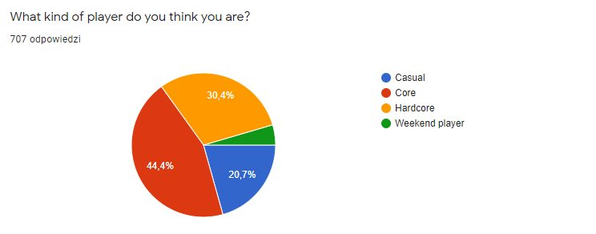
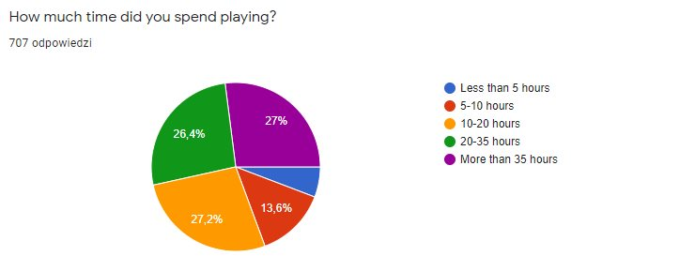
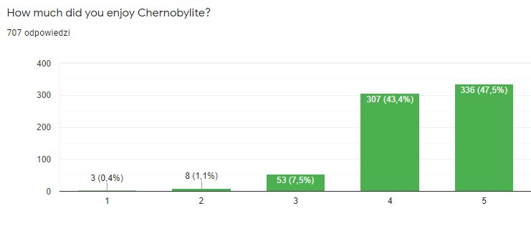
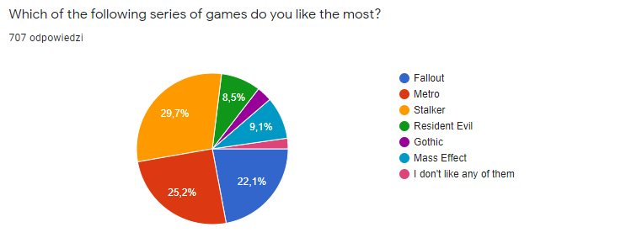
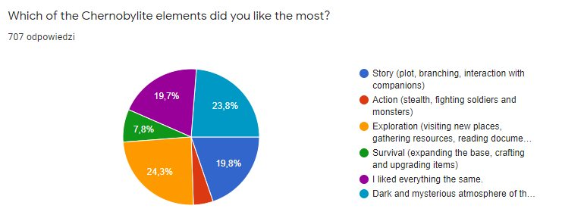
BADANIA OPINII GRACZY ZE SPOŁECZNOŚCI CHERNOBYLITE
© 2023 THE FARM 51 GROUP S.A. Wszelkie prawa zastrzeżone

Slide 20
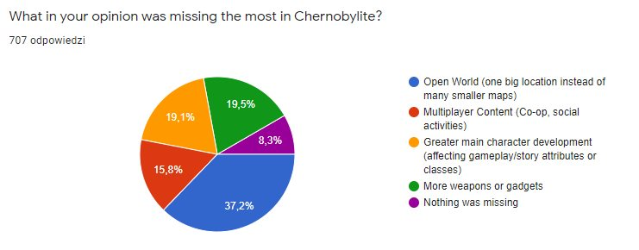
CHERNOBYLITE - oczekiwania graczy względem kontynuacji
© 2023 THE FARM 51 GROUP S.A. Wszelkie prawa zastrzeżone

Slide 21
CHERNOBYFULL - nowa gra w uniwersum CHERNOBYLITE
Czym jest nowy projekt?
Tytuł roboczy (ulegnie zmianie) - Chernobyfull :-)
Gra post-apo action RPG z otwartym światem
Większy nacisk na rozwój postaci i swobodę rozgrywki
Zwielokrotnienie opcji ekwipunku i wyposażenia gracza
Wprowadzenie opcji kooperacji sieciowej
© 2023 THE FARM 51 GROUP S.A. Wszelkie prawa zastrzeżone

Slide 22
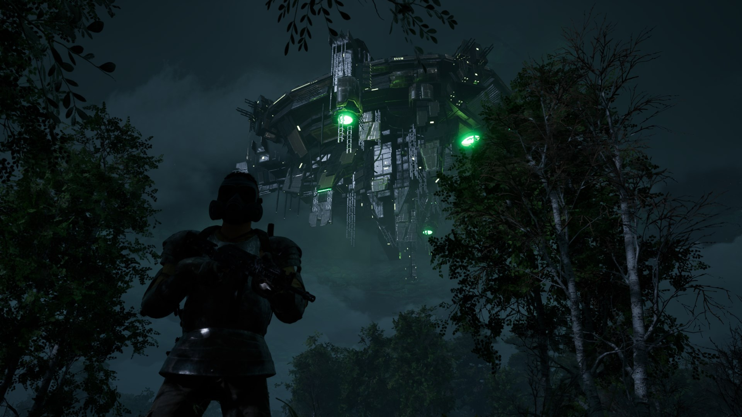
CHERNOBYFULL
W co celujemy w porównaniu z Chernobylite?
20-30x większa powierzchnia świata gry
10-20x większa liczba postaci, broni, gadżetów
10-20x większa szczegółowość istotnych dla gry elementów grafiki
2-3x dłuższy czas rozgrywki
1.5-2x wyższa cena detaliczna
Wprowadzenie trybu kooperacji (opcjonalnie też PVP)
Wydanie gry na PC/PS5/XSX, potencjalnie Nintendo Switch 2
© 2023 THE FARM 51 GROUP S.A. Wszelkie prawa zastrzeżone

Slide 23
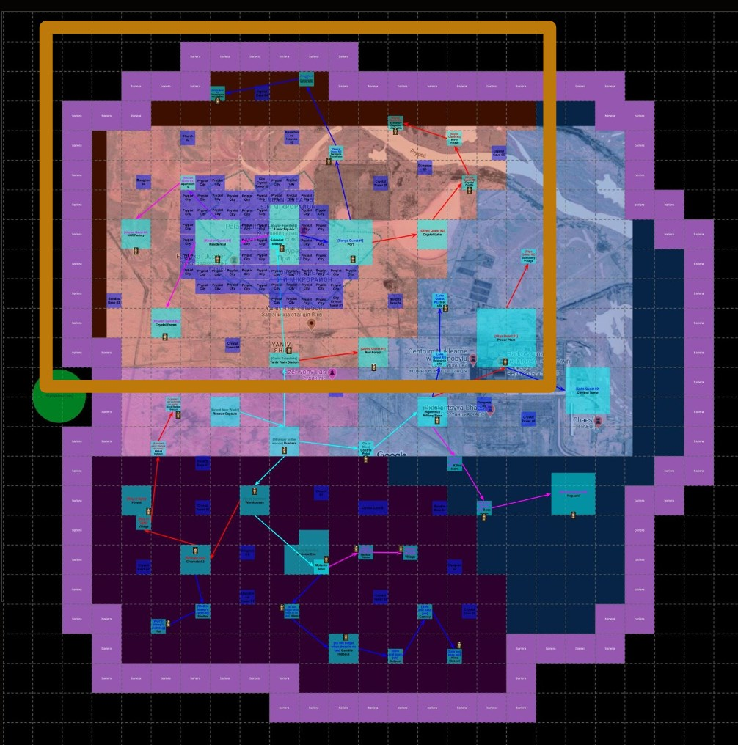
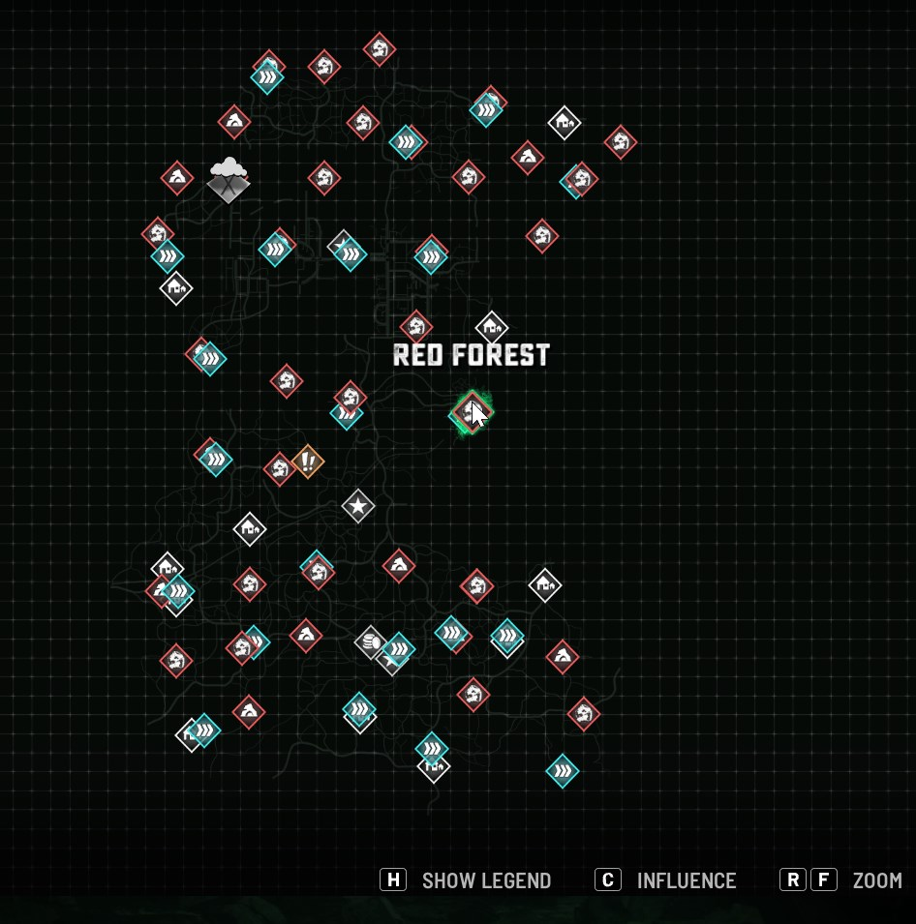
CHERNOBYFULL - 20x większy świat
Plan
W grze
© 2023 THE FARM 51 GROUP S.A. Wszelkie prawa zastrzeżone

Slide 24
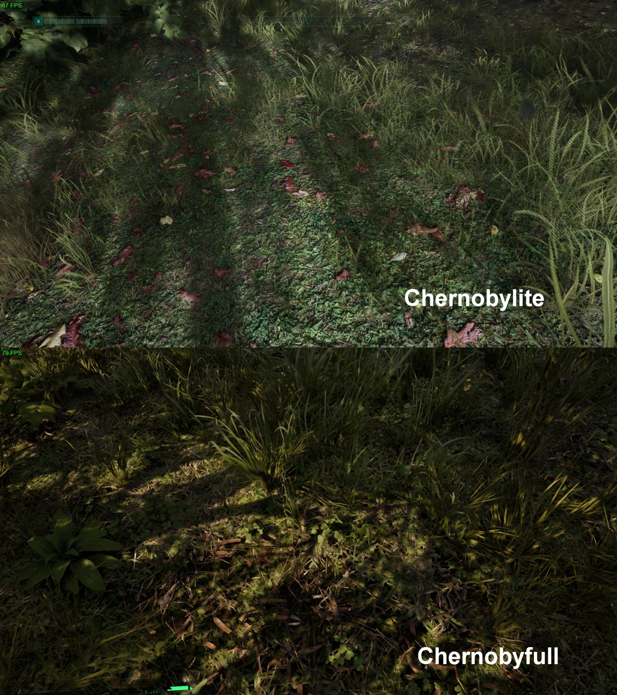
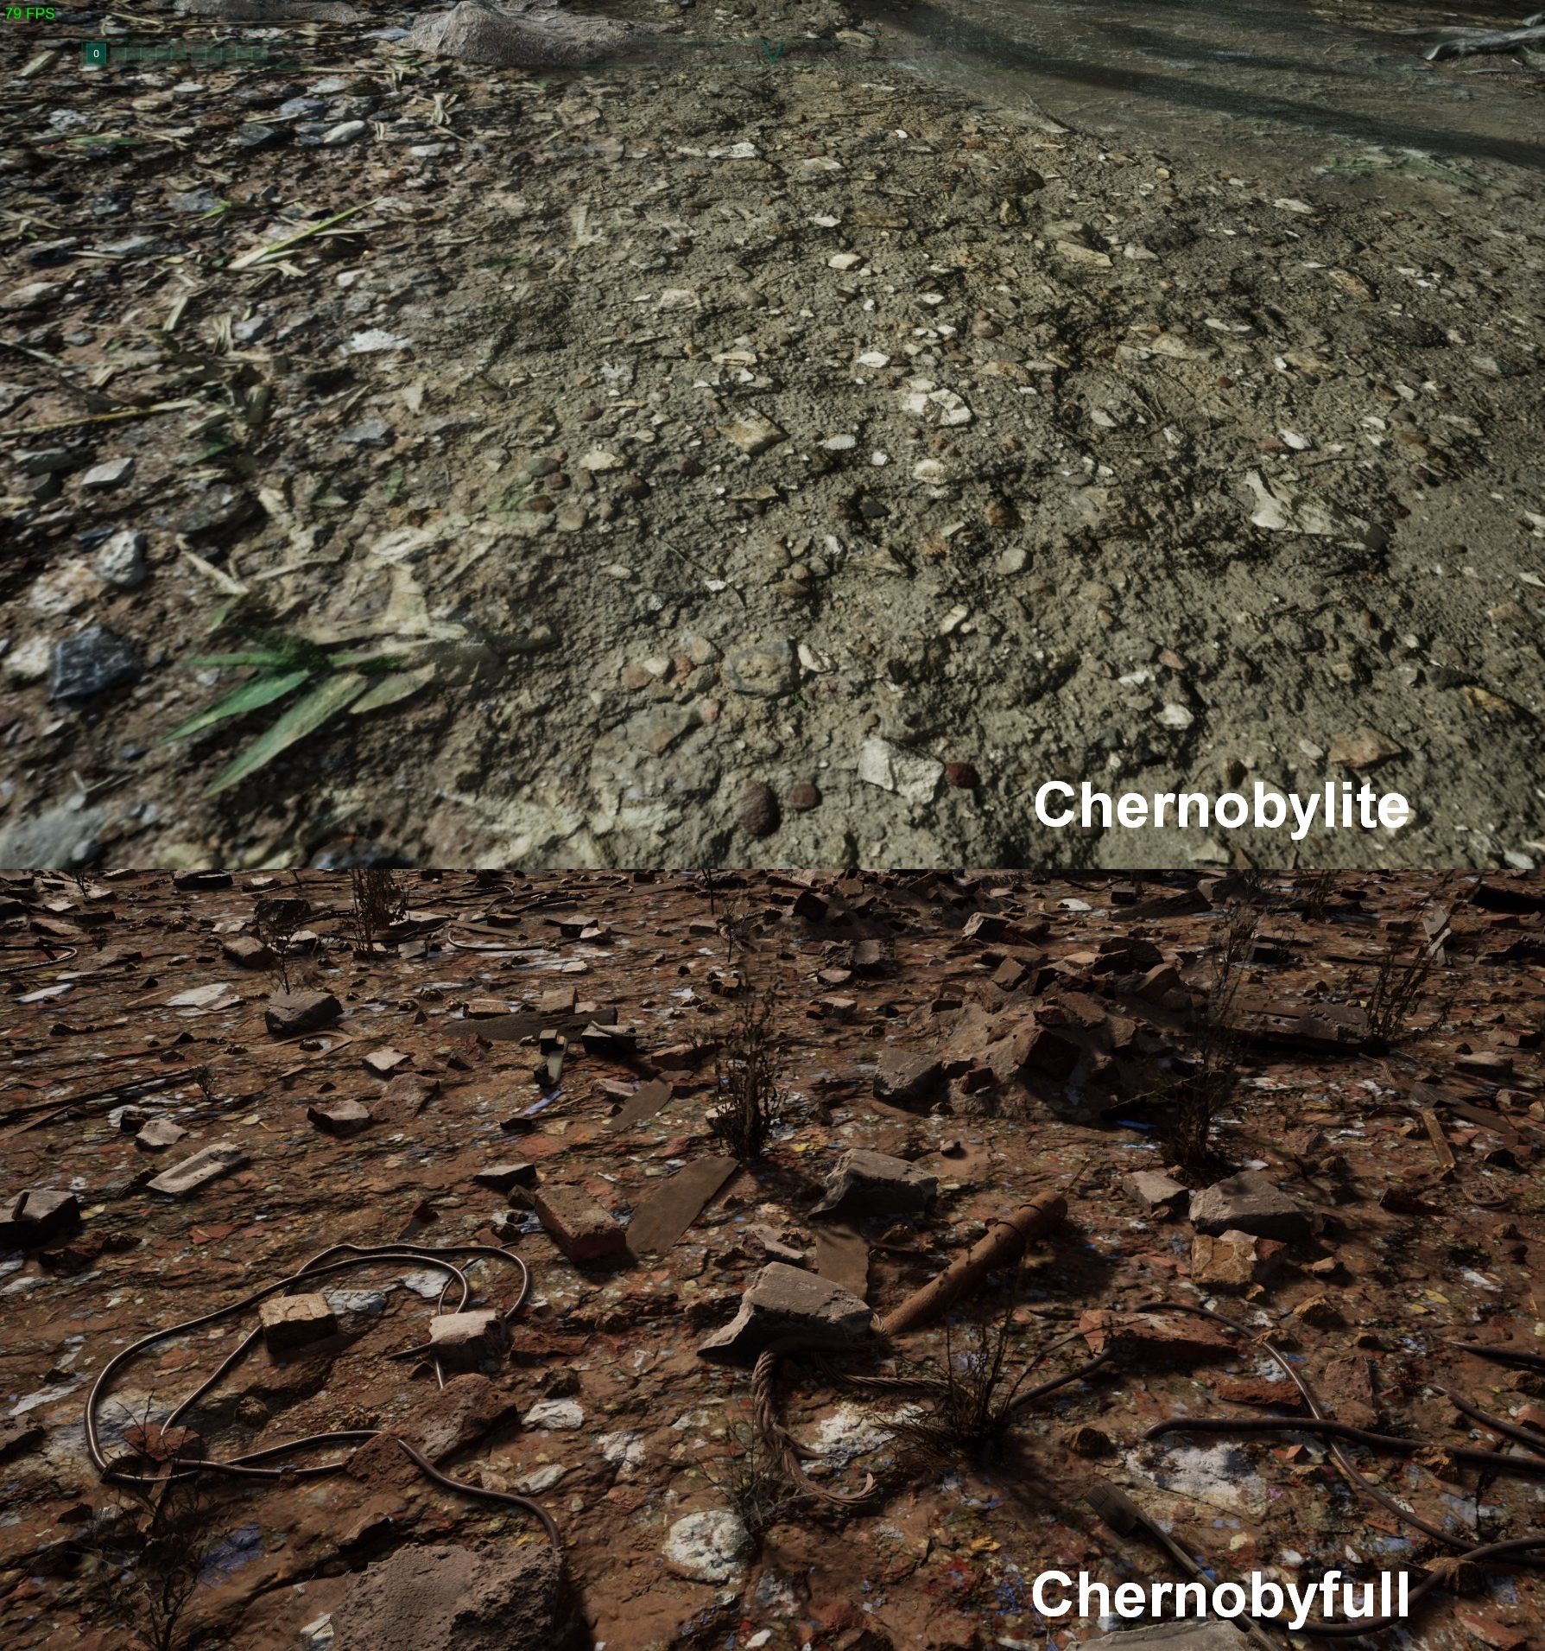
CHERNOBYFULL - 10x dokładniejsza grafika

Slide 25
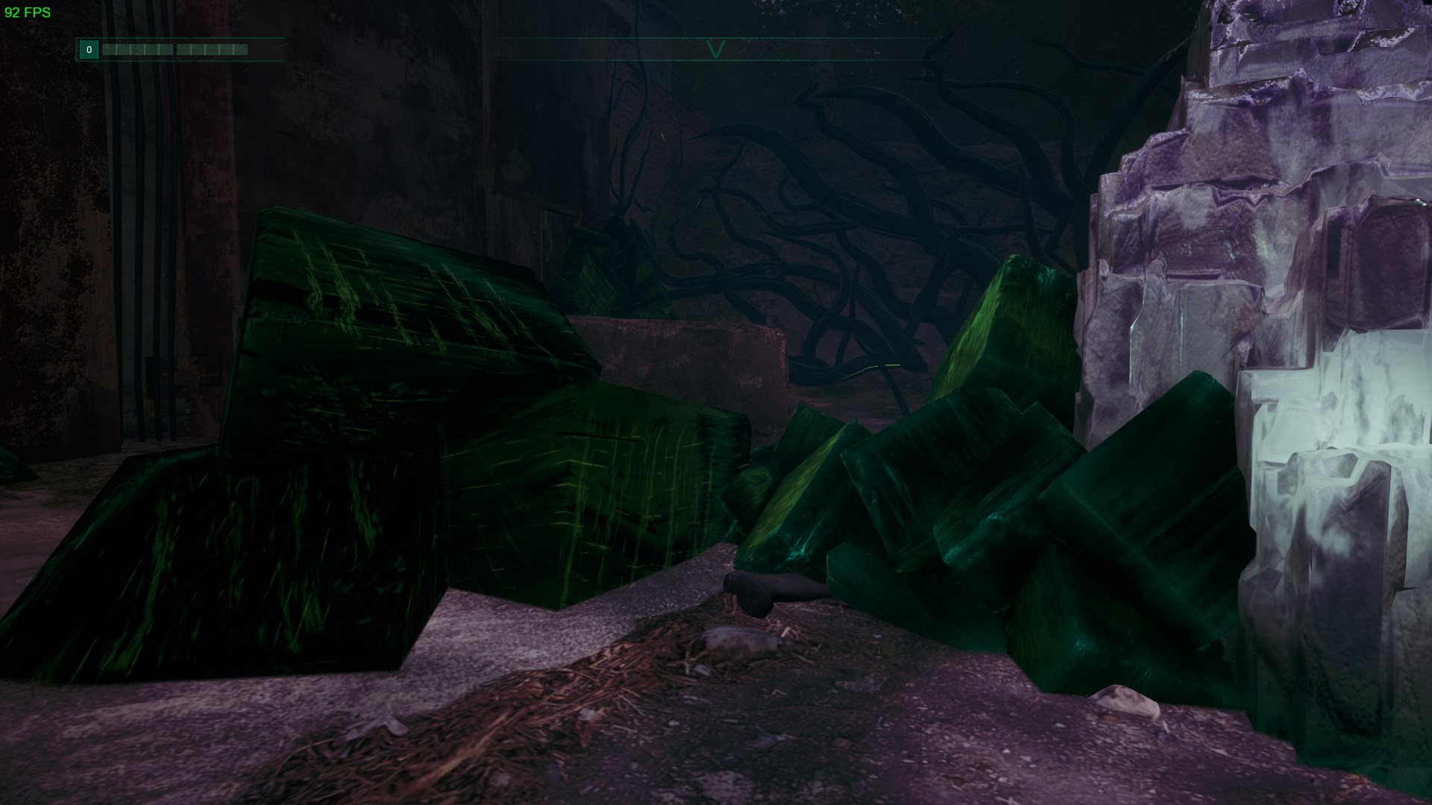
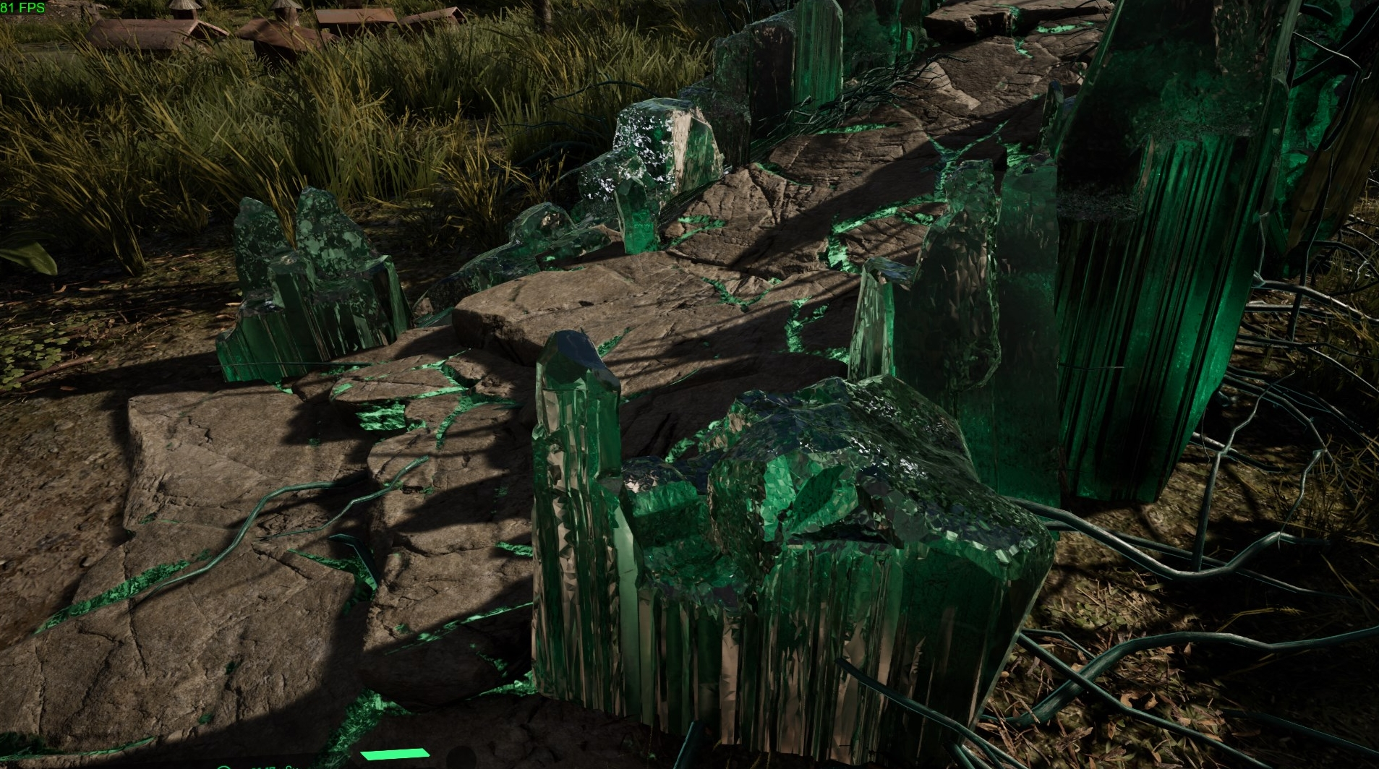
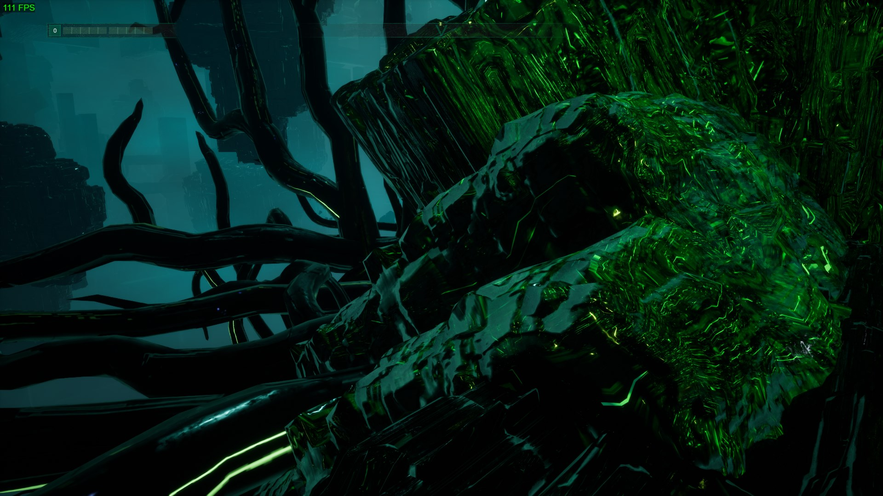
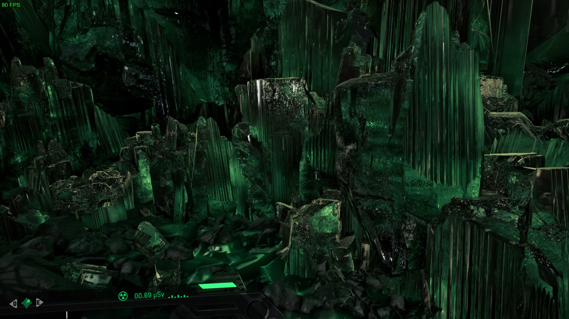
CHERNOBYFULL - 10x dokładniejsza grafika
Chernobylite
Chernobyfull

Slide 26
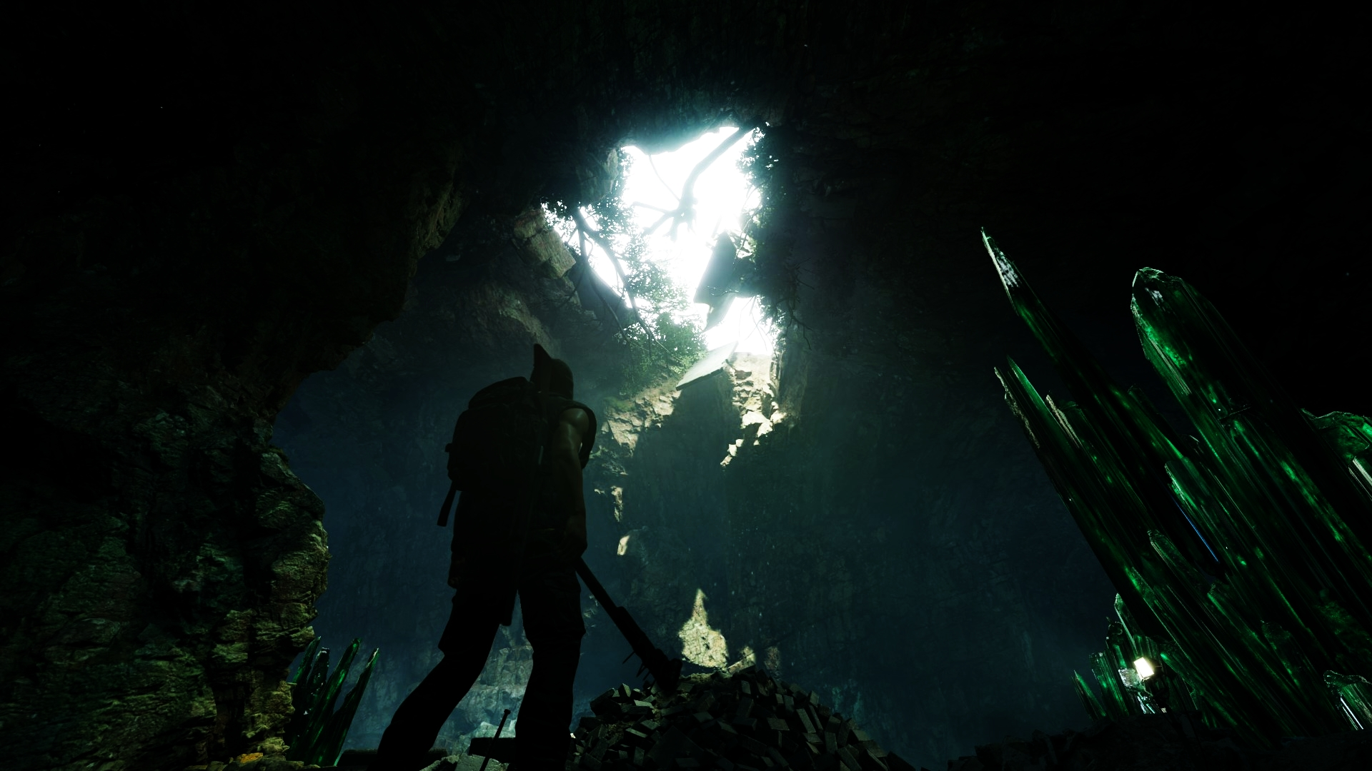
CHERNOBYFULL
Jak chcemy to osiągnąć?
Pełne wykorzystanie możliwości najnowszych wersji Unreal Engine 5 (aktualnie 5.3) - Nanite, Lumen, Metahuman, World Partition, TSR, Chaos, Niagara, Insights etc.
Zaawansowana technologia proceduralnego generowania otwartego świata
Zastosowanie AI na szeroką skalę
Wykorzystanie większości elementów grafiki z Chernobylite (zwłaszcza skanów 3D) w zupełnie nowej odsłonie (Nanite)
Utylizacja zawartości audiowizualnej, mechanik, animacji, modeli postaci, broni, ekwipunku, pojazdów etc. z Chernobylite i World War 3
Rozwój własnych technologii w oparciu o projekty dotacyjne
© 2023 THE FARM 51 GROUP S.A. Wszelkie prawa zastrzeżone

Slide 27
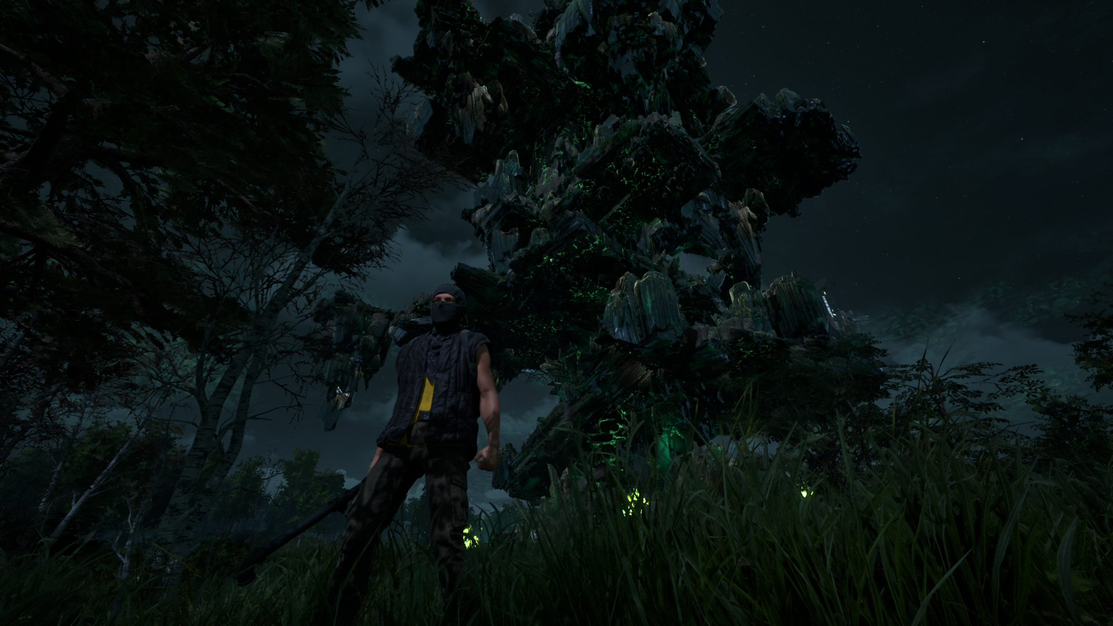
CHERNOBYFULL
Action plan:
2023-2024: budowanie społeczności na bazie Chernobylite
2024: zapowiedź nowego projektu, początek dedykowanej kampanii marketingowej
Przełom 2024 - 2025: intensyfikacja działań marketingowych
2025: premiera projektu
2025-2027: rozwój projektu i wsparcie sprzedażowe
Połączone działania na rzecz długofalowego wsparcia sprzedaży obu tytułów w uniwersum Chernobylite (bundle, cross-promocje, budowanie wspólnej społeczności, wsparcie techniczne)
© 2023 THE FARM 51 GROUP S.A. Wszelkie prawa zastrzeżone

Slide 28
PROJEKT WARDEVIL
Wardevil (nazwa kodowa) jest nową koncepcją gry multiplayer F51, która jest tworzona w oparciu o doświadczenie zdobyte podczas produkcji gier World War 3 i Chernobylite. Wardevil jest hybrydową grą single-coop typu military survival fps z elementami stealth, która adresowana jest do dojrzałego odbiorcy, ceniącego w grach taktykę i realizm. Aktualnie projekt znajduje się w fazie koncepcyjnej Proof of Concept, której celem jest weryfikacja głównych założeń rozgrywki i założeń projektu.
PROJECT WARDEVIL USP’s
single-coop military-survival fps hybrid
stealth tactics, customizations & crafting
multi-layered missions constructed around objectives & events
intriguing aspects of psychological & radio-electronic warfare in gameplay
hero coop fps (different classes with skills/perks)
Projekt Wardevil tworzony jest w oparciu o technologię Unreal Engine 5.
© 2023 THE FARM 51 GROUP S.A. Wszelkie prawa zastrzeżone

Slide 29
NOWA SPÓŁKA DUAL-USE
Stworzenie dedykowanej spółki typu start-up, której celem będzie wytwarzanie produktów i technologii podwójnego zastosowania (do celów cywilnych i obronnych) oraz pozyskiwanie finansowania z nowych, niedostępnych wcześniej źródeł.
DUAL USE BUSINESS MODEL
Główne cele spółki MVP startup :
tworzenie produktów podwójnego zastosowania
tworzenie projektów na bazie doświadczenia z współpracy z wojskiem oraz projektów R51
tworzenie nowych innowacyjnych projektów B+R (badania i rozwój) na styku gier oraz symulacji wojskowych
pozyskiwanie finansowania z programów dotacyjnych oraz inwestycji zagranicznych / rynków międzynarodowych
rozbudowa sieci kontaktów biznesowych przez partnerstwo w akceleratorach technologicznych (np. NATO DIANA)
© 2023 THE FARM 51 GROUP S.A. Wszelkie prawa zastrzeżone

Slide 30
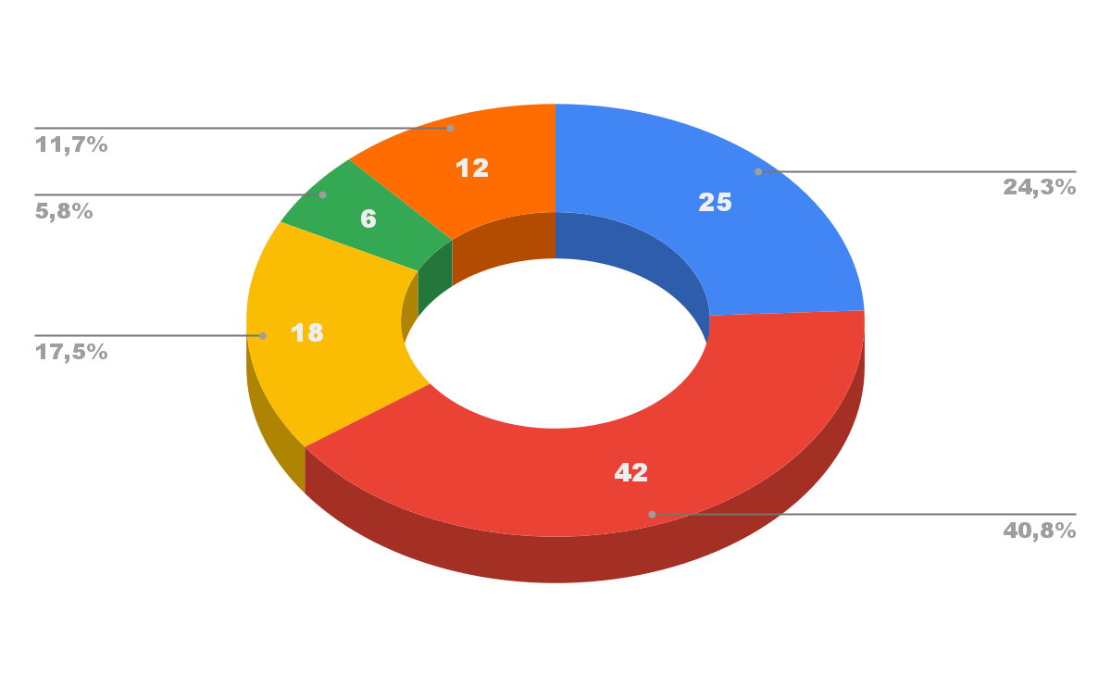
THE FARM 51 - STRUKTURA ZESPOŁU
Zespół The Farm 51 liczy ponad 100 osób
© 2023 THE FARM 51 GROUP S.A. Wszelkie prawa zastrzeżone

Slide 31
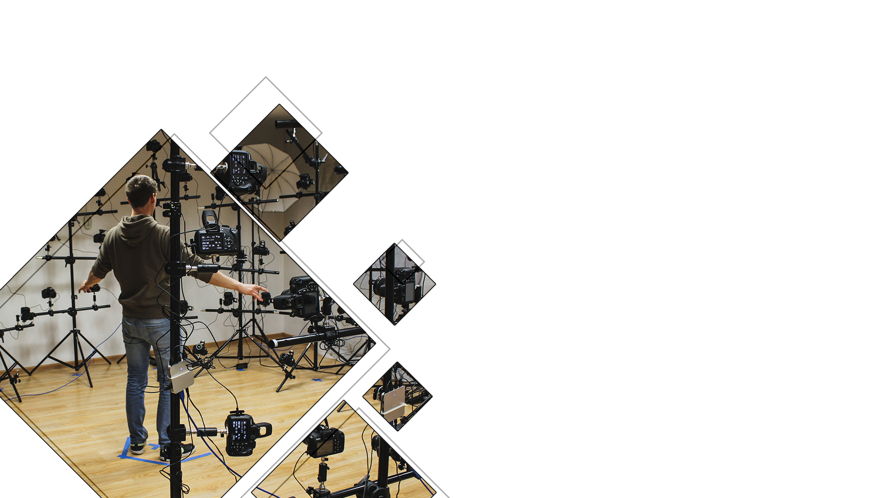
REALITY 51 – ZAPLECZE TECHNOLOGICZNE
Na potrzeby naszych gier, projektów VR i rozwoju nowych technologii zbudowaliśmy specjalne studio, zajmujące się tworzeniem obiektów 3D w oparciu o skany. W naszym laboratorium znajduje się m.in. najdokładniejszy w Polsce skaner postaci.
Rozwijamy własne serwery obliczeniowe, rozbudowujemy zaplecze filmowe i fotograficzne oraz dysponujemy zespołem fachowców z niespotykanych dotąd dziedzin (specjaliści ds. skanowania, operatorzy dronów itp.).
© 2023 THE FARM 51 GROUP S.A. Wszelkie prawa zastrzeżone

Slide 32
Niniejszy dokument („Strategia Spółki”) został opracowany przez The Farm 51 Group S.A. („The Farm 51”). Informacje zawarte w Strategii Spółki są aktualne na dzień jej sporządzenia, w związku z czym Strategia Spółki nie będzie każdorazowo zmieniana, aktualizowana lub modyfikowana celem uwzględnienia zmian zaistniałych po jej publikacji.
Strategia Spółki ma charakter wyłącznie informacyjny i nie stanowi porady inwestycyjnej, rekomendacji, oferty nabycia lub sprzedaży jakichkolwiek papierów wartościowych bądź instrumentów finansowych lub uczestnictwa w jakimkolwiek przedsięwzięciu handlowym The Farm 51. Odbiorcy Strategii Spółki ponoszą wyłączną odpowiedzialność za własne analizy i oceny sytuacji rynkowej i przyszłych wyników The Farm 51.
Strategia Spółki oraz opisy w niej zawarte mogą zawierać stwierdzenia dotyczące przyszłości, w szczególności wskazane jako cele oraz planowane działania, jednak nie stanowią gwarancji czy zapewnienia, że zostaną osiągnięte. Są one obarczone szeregiem ryzyk, niepewności oraz czynników, które mogą pozostawać poza kontrolą The Farm 51. Faktyczne wyniki, przyszła działalność bądź osiągnięcia The Farm 51 mogą odbiegać od postanowień wyrażonych w Strategii Spółki.
DZIĘKUJEMY!
© 2023 THE FARM 51 GROUP S.A. Wszelkie prawa zastrzeżone

Slide 33
INFORMACJE
KONTAKT:
The Farm 51 - Relacje Inwestorskie
ir@thefarm51.com
THE FARM 51 GROUP SA:
Bohaterów Getta Warszawskiego 15, 44-102 Gliwice, Polska
Tel: +48 32 279 03 80, info@thefarm51.com
www.thefarm51.com
© 2023 THE FARM 51 GROUP S.A. Wszelkie prawa zastrzeżone

